Slide 1
Diseño orientado por el dominio (DDD)
Francisco Aroca Ayala

Slide 2
¿Que es DDD?
DDD o diseño orientado por el dominio es tanto una manera de pensar como un conjunto de prioridades, con el objeto de acelerar el desarrollo de proyectos de software que deben lidiar con dominios complicados.

Slide 3
Lenguaje ubicuo
Término que introdujo Eric Evans en su libro sobre DDD para crear un lenguaje común entre programadores y expertos de negocio.

Slide 4
Arquitectura
Capa presentación (Presentation Layer)
Capa de aplicación (Application Layer)
Capa de servicios distribuidos (opcional) (API, WCF…)
Dominio (Domain Layer)
Infraestructura (Infrastructure)

Slide 5
Capa de presentación (Presentation Layer)
Esta capa es la responsable de presentar la información al usuario final, interpretar sus acciones y enviarlas a la capa de aplicación.

Slide 6
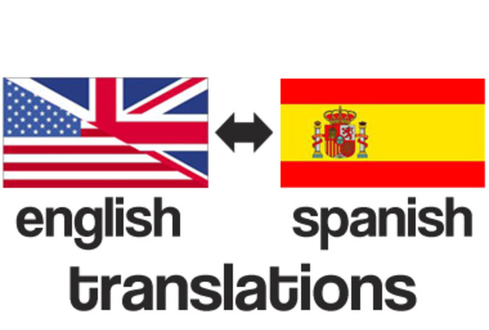
Capa de aplicación (Application Layer)
Responsable de coordinar todos los elementos de la aplicación. No contiene lógica de negocio ni mantiene el estado de los objetos de negocio. Es responsable de mantener el estado de la aplicación y del flujo de esta.

Slide 7
Capa de servicios distribuidos
Esta capa en arquitectura modernas está tendiendo a acoplarse con la de aplicación. Esta capa es la encargada de ofrecer nuestros servicios a clientes remoto, debido a su cohesión con la capa de aplicación no entraremos en detalle de momento.

Slide 8

Capa de dominio (Domain Layer)
Es el núcleo de la parte de la aplicación que contiene las reglas de negocio. Es responsable de mantener el estado de los objetos de negocio. (La persistencia de estos objetos se delega en la capa de infraestructura.)

Slide 9
Capa de infraestructura
Esta capa es la capa de soporte para el resto de capas. Provee la comunicación entre las otras capas, implementa la persistencia de los objetos de negocio y las librerías de soporte para las otras capas (Interface, Comunicación, Almacenamiento, etc..)

Slide 10
Conceptos básicos
Entities
Value Objects
Services
Bounded Context
Aggregates
Factories
Repository

Slide 11
Entities
Cualquier objeto del dominio que mantiene un estado y comportamiento más allá de la ejecución de la aplicación y que necesita ser distinguido de otro que tenga las mismas propiedades y comportamientos, es una Entidad. A cada instancia, por tanto, se le debe asignar un identificador único.

Slide 12
Value Objects
Se pueden duplicar y destruir con facilidad. Y no deberían ser modificados una vez han sido creados.
Se podría definir como un conjunto de atributos que no tienen valor o interés en nuestro dominio.

Slide 13
Services
La mayoría de los verbos del lenguaje ubicuo se convertirán en métodos de los objetos de la capa de negocios. Pero hay comportamientos que no son fáciles de concretar a que objetos corresponden. Esos comportamientos suelen ser en realidad Servicios de dominio.

Slide 14
Bounded Context
Cuando las unidades de negocios están muy bien definidas es momento de acotarlas. La idea es que cuando se tienen modelos grandes estos se dividan en contextos delimitados por unidad de negocio.

Slide 15
Aggregates
Cuando tenemos varias entidades que están relacionadas entre sí y son dependientes entre ellas, las agrupamos en Agregados.

Slide 16
Factories
Las Factorías permiten abstraer y separar la lógica y reglas de creación de una entidad y dejar en las entidades únicamente las reglas de negocio que son inherentes a ellas.
De este modo, cumplimos con el Principio de Simple Responsabilidad Única delegando la creación de la entidad fuera de esta y dejándole únicamente aquellas responsabilidades que son parte fundamental de sus reglas de negocio.

Slide 17
Repository
Implementar repositorios para acceder únicamente a las Entidades Raíz de los Agregados. Un Repositorio puede contener interfaces con métodos que permitan solicitar un puntero o instancia de una Entidad, de varias, utilizando filtros si es necesario y proporcionando a los métodos habituales de persistencia tales como inserción, modificación y borrado. Su implementación debe ser sencilla y actuar como intermediario de otros Servicios que implementen la complejidad de esos procesos.

